Slide 1
আজকের পাঠে সবাই কে শ্বাগতম

Slide 2
শিক্ষকের পরিচয়
মোহাম্মদ দাউদ শরিফ
সিনিয়র শিক্ষক
রতন পুর হাজি ছৈয়দের রহমান স্মৃতি উচ্চ বিদ্যালয় ।
রতন ,বিরলি , ফেনি সদর ।ফেনি ।

Slide 3
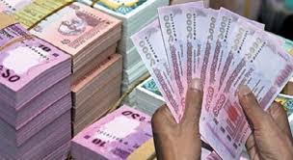
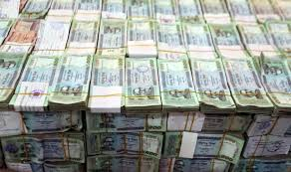
ছবি দেখি ও বলি
যাকাত ফরয হওয়ার শত

Slide 4
শিক্ষন ফল
যাকাত কাকে বলে বলতে পারবে ।
যাকাত কোন ধরনের শব্দ ?
যাকাত ফরয হওয়ার শত গুলি বলতে পারবে ।
নিসাব বলতে কি বুঝ ?

Slide 5
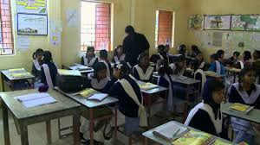
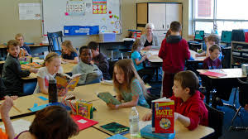
নিরব পাঠ
সরব পাঠ

Slide 6
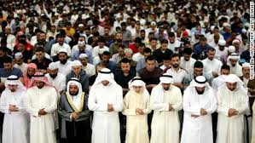
ছবি দেখি ও বলি
মুসলিম হওয়া

Slide 7
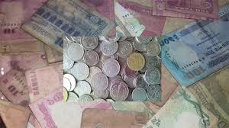
ছবি দেখি ও বলি
নিসাবের হওয়া মালিক

Slide 8
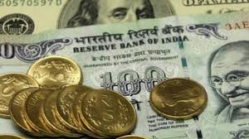
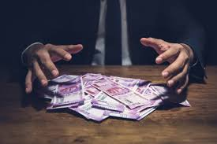
বলি ও খাতায় লিখি
সম্পদ প্রয়োজনের অতিরিক্ত হওয়া

Slide 9
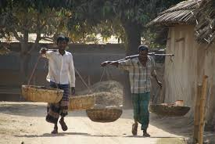
ছবি দেখি ও লিখি
ঋন গ্রস্থ না হওয়া

Slide 10
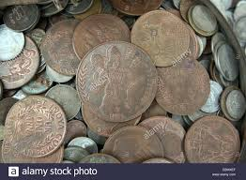
ছবি দেখি ও লিখি
মাল এক বছর কাল স্থায়ি হওয়া

Slide 11
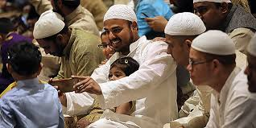
ছবি দেখি ও উত্তর বলি
জ্ঞান সম্পন্ন হওয়া

Slide 12
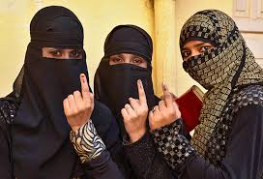
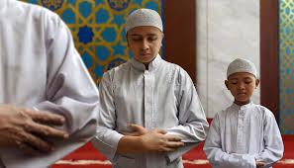
ছবি দেখি ও উত্তর বলি
বালেগ হওয়া

